Slide 1
Vesepótló kezelések
Haemodialízis, peritoneális dialízis,
vesetranszplantáció

Slide 2
ESRD betegek megoszlása kezelési fajták szerint 2011.

Slide 3
Dialysis betegek 2011.

Slide 4
Dialysis prevalencia
Országok | Népesség (millió) | Dialysis prevalencia (p.m.p)
United States | 313 | 1 340
Japán | 127 | 2 370
Kína | 1 340 | 150
Brazília | 205 | 520
Németország | 81 | 1 020
Magyarország | 10 | 680

Slide 5
Éves növekedési ráta
Föld népessége | 1.1 %
ESRD | 6- 7 %
HD | 6-7 %
PD | 7-8 %
TX | 4-5 %

Slide 6
Krónikus veseelégtelenség
Prevalencia: HD >6000 beteg / Mo.
Dialízis incidencia: >1500 beteg / év
KVE okai:
Diabetes mellitus 35 ➔ 40%
Hypertonia 26%
Glomerulonephritis 15%
Más 14%
Nem ismert 5%
%
év
Hemodializált betegek életkora

Slide 7
A vesepótló kezelés fajtái
Peritonealis dialízis PD
Hemodialízis HD
Hemodialízis HD
Vesetranszplantáció Tx

Slide 8
A vesepótló kezelések elsődleges célja
A felgyülemlett uraemiás toxinok eltávolítása.
A vízháztartás korrekciója.
Elektrolitok normalizálása (K, Na, P, Ca, Mg).
Sav-bázis egyensúly megteremtése.
Akut és krónikus veseelégtelenségben egyaránt életmentő kezelés.

Slide 9
A vesepótló kezelések másodlagos célja
A hypertónia tartós csökkentése ( euvolémia).
A renális anaemia kezelése. Eritropoetin.
A hyperparathyreosis és a renális csontbetegségek kezelése.
Valamennyi uraemiás tünet megszüntetése.
( GI, bőr, idegrendszer, endokrin , stb.)

Slide 10
Dialysis kezelés indikációja
GFR <10 ml/min - diabetes esetén:10-12 ml/min
48 órát meghaladó anuria
Urémiás tünetek megjelenése
Diuretikum refrakter oedema
Urémiás pericarditis
Epo rezisztens anémia
Acidózis pH<7.2
Hyperkalémia se K >6,5

Slide 11
A dialízis kezelés elkezdését indokló tünetek
Szellemi és fizikai teljesítőképesség csökkenése
Reggeli hányinger, fejfájás, izomfájdalom, alvászavar
Gyógyszeresen nem kezelhető
Hypervolaemia
Hipertónia
Acidózis
Hyperkalaemia
Malnutrició jelei: fogyás , izomtömeg csökkenése
Szövődmények pl. súlyos infekció, műtétek

Slide 12
Uraemiás toxinok
Renális clearance: 58.000 Da-ig
Urea - cyanate: protein károsodás
Organikus foszfát: atherosclerosis, secunder hyperparathyreosis
Metabolikus acidosis: protein katabolizmus, osteodystrophia
Metilguanidin: neurotoxin
Indoxil-szulfát: cerebrális dysfunkció, glomerulosclerosis
p-krezol: immunsuppressio
Parathormon: glucose intolerancia, Thr funkció gátlás, cardiomyopathia, erythropoiesis gátlás, immunsuppressio, neuropathia, viszketés
Advanced glycation end products: fokozott citokin termelés
β2M: amyloidosis - carpal tunnel sy, erosiv arthropathia, arthralgia
GIP: granulocyta inhibitor protein
Polyaminok (spermin): erythropoiesis gátlás
Homocisztein: atherosclerosis (NO gátlás ))

Slide 13
Hemodialízis HD

Slide 14
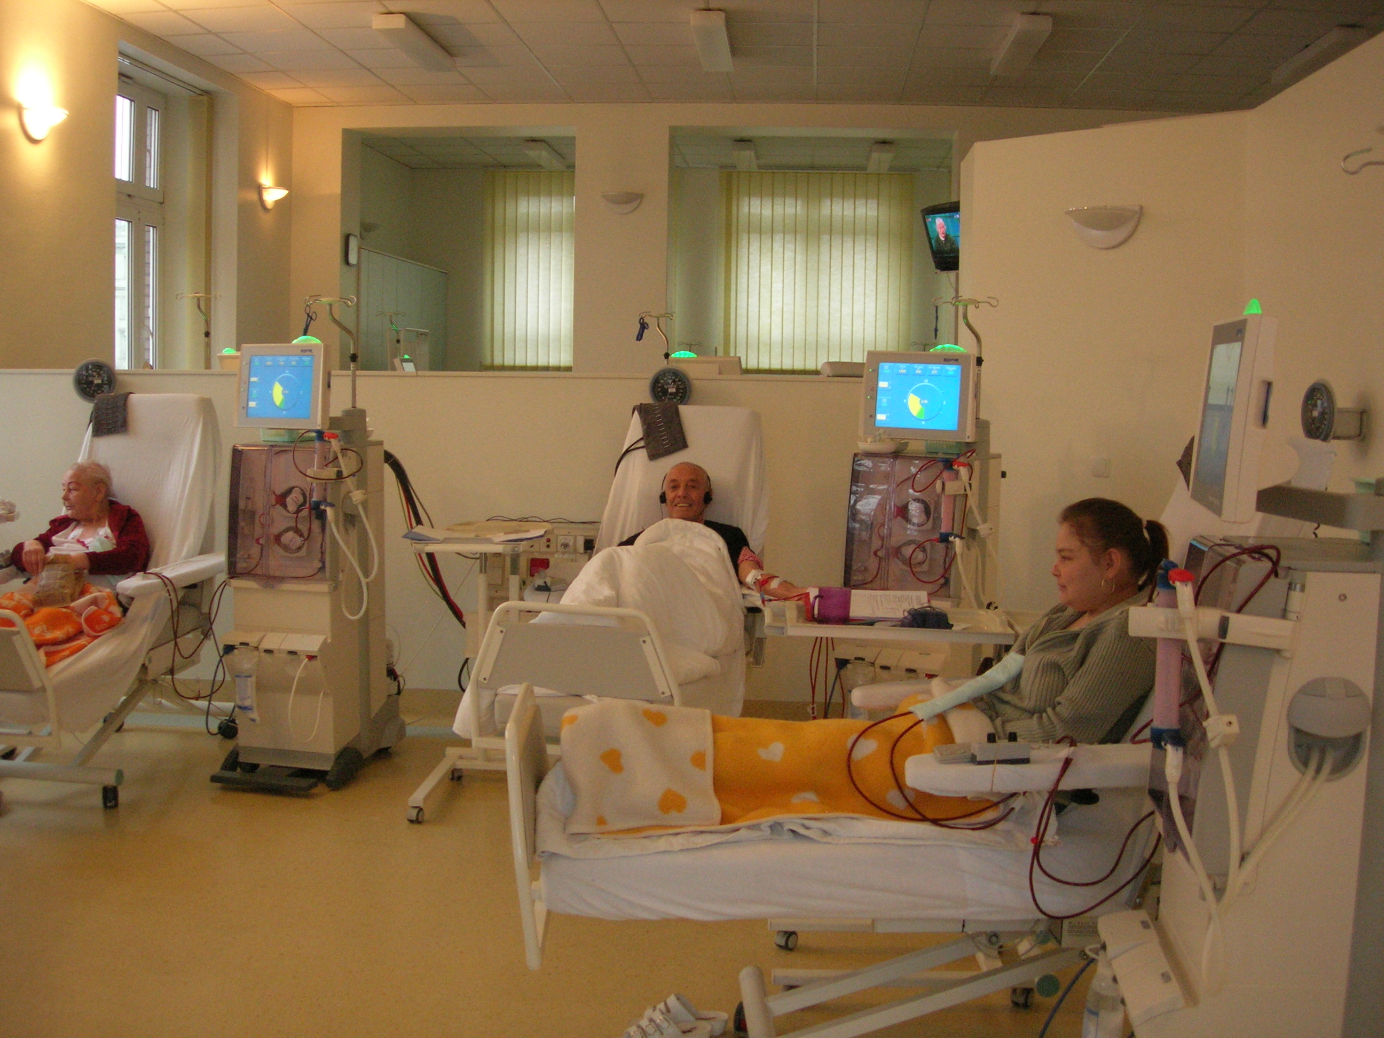

Slide 15
Hemodialysis : definició
Az uremiás toxinok vérből való eltávolítása szemipermeábilis,biokompatibilis membránon keresztül, amelynek eredménye az urémiás szindróma súlyosságának csökkenése.
Cél :Minőségi dialysis kezelés = jobb életmínőség !

Slide 16
Vérnyerés
Nagyvéna (V.jug.int.) kathéteren keresztül, mely lehet ideiglenes vagy tartós
A-V fisztulán keresztül
(Cimino-fistula)
Érgraft ( PTFE ) beültetés

Slide 17
Tesio katéter Lifesite
Notes:
FÉNYKÉP: Tesio és Split kanülökről

Slide 18
Notes:
FÉNYKÉP: egyenes szúrás, megfelelő távolságban
3 fázis!

Slide 19
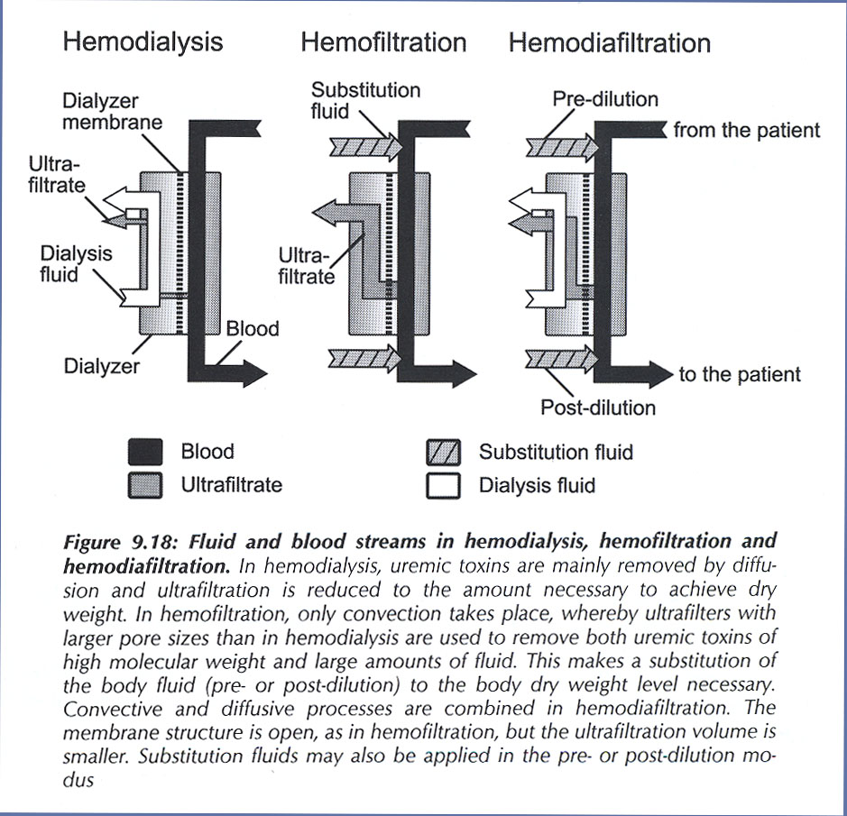
From: A Grassmann et al.,
Composition and Management of Hemodialysis Fluids; Pabst Publishers, 2000

Slide 20
Víz expozíció egészséges és dialysált betegben
egészséges
HD-beteg
Expozició:
500 l / év
20.000-30.000 l / év
Szelektiv bélrendszer
Non-szelektiv:
HD-Membrán
Vízfelvétel:
renalis,
szelektiv
és non-renalis
Non-szelektiv:
HD-Membrán,
és non-renalis
Elimináció:
2061

Slide 21
Hemodialysis modalitások
Krónikus beteg kezelése | Akut beteg kezelése
Intermittáló HD heti 3 x 4 óra | Intermittáló HD het 3-5x 4 óra
Nocturnális HD heti 5 -7 nap | Lassú-hosszú kezelés: CVVHD, CVVHDF , CVVHF naponta
Home HD heti 4-5 x 4 óra | Ultrafiltráció – naponta vagy intermittálva

Slide 22
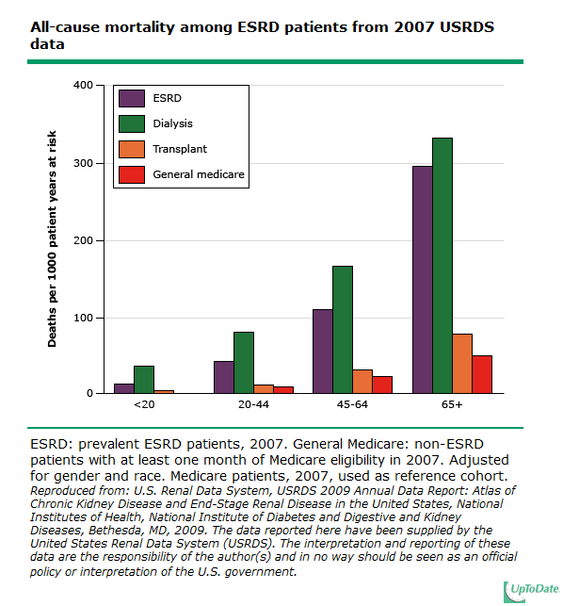

Slide 23
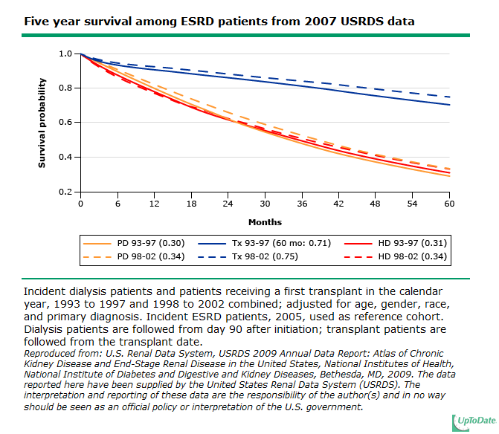

Slide 25
PPpPPepennvritoPPneális perdialízis PCA dPD
Peritoneális dialízis CAPD, APD
From: A Grassmann et al.,
Composition and Management of Hemodialysis Fluids; Pabst Publishers, 2000

Slide 26
Continuous Ambulantory Peritoneal Dialysis /CAPD/

Slide 27
CAPD - folyamatos ambuláns peritoneális dialysis
A beteg otthonában önállóan végezhető folyamatos
vesepótló kezelés, a hashártya igénybevételével.
Oldatcsere: naponta 4 x 2-2,5 liter PD oldattal.
Cukorkoncentráció: 1,5% 2,3% 3,7%
Előnye: fájdalmatlan, nincs vérvesztés, tűszúrás, szabad
életmozgást biztosít. Transzplantációs esélyeket nem
rontja. A restdiuresis sokáig megmarad.
A CAPD betegek száma 10-15%-a vesepótlásra szoruló betegeknek.

Slide 28
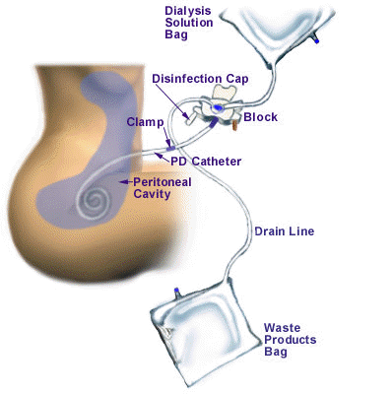

Slide 29
Peritonealis dialízis – ozmotikus koncentrációgrádiens okozta diffúzió

Slide 30
A CAPD végzését javalló tényezők orvosi szempontok
A vérnyerés nehézsége
Cardiovascularis megbetegedések
Súlyos, pangásos szivelégtelenség
Angina pectoris
Vitiumok
Műbillentyű
Arrhythmia
Életkor: 0-5 év, 60 év felett
Diabetes mellitus
HIV, hepatitis B, C pozitivitás
Transzfúziós problémák
Heparin allergia

Slide 31
A CAPD végzését javalló tényezők psychoszociális szempontok
A beteg kérése
A beteg nem tolerálja a HD kezelést
Félelem a tűszúrástól
Idő és helyhez kötöttség
Nagy távolság a centrumtól
Igény a függetlenségre
Aktív, mobilis életstílus
Változó időbeosztás
Szabadabb diéta iránti igény

Slide 32
A CAPD ellenjavallt orvosi szempontok
Gyulladásos bélbetegség, diverticulitis
Ischaemiás bélbetegség
Hasi tályog
Gastrointestinális daganatok
A terhesség 3. trimesztere
Hasfali sérvek
Hasi mütétek utáni összenövések

Slide 33
A CAPD ellenjavallt psychoszociális szempontok
Súlyos, aktív psychosis
Együttműködésre képtelen, károsodott intellektusu beteg
Ha nincs segítő családtag, vagy kezelésben jártas személyzet

Slide 34
CAPD szövődményei
Bakteriális peritonitis
Gombás peritonitis
Katéter tunel infekció
Sérvképződés – köldök,hasfali,inguinális sérvek
Sclerotizáló peritonitis
Hasfali tályog, sipolyképződés

Slide 35
Transzplantáció

Slide 36
Transzplantáció
GFR: 25 ml/min alatt listára helyezhető a beteg, ha egyébként alkalmas átültetésre.
Dialízis nélkül is.
Diabetes esetén ( 1.tip.) kettős Tx. (pancreas+vese)
Az alkalmasságról bizottság dönt.
Az élődonoros átültetés preferálása.

Slide 37
A vesepótló eljárások összehasonlítása
költség életminőség szövődmények
Élő donoros vese átültetés + ++++ +
Cadaver vese átültetés + +++ +
CAPD ++ +++ ++
Hemodialysis +++ ++ +++
Otthoni hemodialysis ++++ +++ ++

Slide 38
2012.December Transzplantációs adatok
Vese (élő és cadaver donor) | 206 ( 204 )
Máj | 40 ( 41 )
Kombinált pancreas és vese | 6 (10 )
Szív | 30 (14 )
Tüdő (Bécsben) | 28 ( 40 )
Vesére várnak | 883 forrás OVSZ

Slide 39
A vesebetegek integrált ellátása
A vesebetegség korai felismerése és a beteg
gondozásba vétele
progresszió esetén a beteg előkészítése
a beteg egyetértésével a CAPD/HD/Tx választása
PD
HD Tx.

Slide 40
Békés,boldog karácsony !

